Slide 1

Oficina de las Tecnologías de la Información y las Comunicaciones
Ing. Eduar García

Slide 2
Qué es Información:
Como información denominamos al conjunto de datos, ya procesados y ordenados para su comprensión, que aportan nuevos conocimientos a un individuo o sistema sobre un asunto, materia, fenómeno o ente determinado. La palabra, como tal, proviene del latín informatĭo, informatiōnis, que significa ‘acción y efecto de informar’.
FUENTE: https://www.significados.com/informacion/

Slide 3
Dato:
Del latín datum (“lo que se da”), un dato es un documento, una información o un testimonio que permite llegar al conocimiento de algo o deducir las consecuencias legítimas de un hecho.
FUENTE: https://www.significados.com/informacion/

Slide 4
La importancia de la información
Radica en que, con base en esta, podemos solucionar problemas, tomar decisiones o determinar cuál alternativa, de un conjunto de ellas, es la que mejor se adapta a nuestras necesidades. El aprovechamiento que hagamos de la información, en este sentido, es la base racional del conocimiento.
FUENTE: https://www.significados.com/informacion/

Slide 5
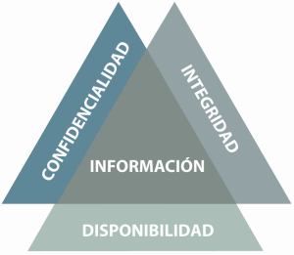
CARACTERISTICAS DE LA INFORMACION
Confidencialidad
Disponibilidad
Integridad
No repudio

Slide 6
Confidencialidad:
Consiste en la capacidad de garantizar que la información, almacenada en el sistema informático o transmitida por la red, solamente va a estar disponible para aquellas personas autorizadas a acceder a dicha información, es decir, que si los contenidos cayesen en manos ajenas, estas no podrían acceder a la información o a su interpretación.
FUENTE: https://infosegur.wordpress.com/tag/integridad/

Slide 7
Disponibilidad:
La definiremos como la capacidad de garantizar que tanto el sistema como los datos van a estar disponibles al usuario en todo momento.
FUENTE: https://infosegur.wordpress.com/tag/integridad/

Slide 8
Integridad:
La capacidad de garantizar que los datos no han sido modificados desde su creación sin autorización. La información que disponemos es válida y consistente. Este objetivo es muy importante cuando estamos realizando trámites bancarios por Internet. Se deberá garantizar que ningún intruso pueda capturar y modificar los datos en tránsito.
FUENTE: https://infosegur.wordpress.com/tag/integridad/

Slide 9
No repudio:
Este objetivo garantiza la participación de las partes en una comunicación. En toda comunicación, existe un emisor y un receptor, por lo que podemos distinguir dos tipos de no repudio:
FUENTE: https://infosegur.wordpress.com/tag/integridad/

Slide 10
No repudio:
a) No repudio en origen: garantiza que la persona que envía el mensaje no puede negar que es el emisor del mismo, ya que el receptor tendrá pruebas del envío.
b) No repudio en destino: El receptor no puede negar que recibió el mensaje, porque el emisor tiene pruebas de la recepción del mismo.
Este servicio es muy importante en las transacciones comerciales por Internet, ya que incrementa la confianza entre las partes en las comunicaciones.
FUENTE: https://infosegur.wordpress.com/tag/integridad/

Slide 11
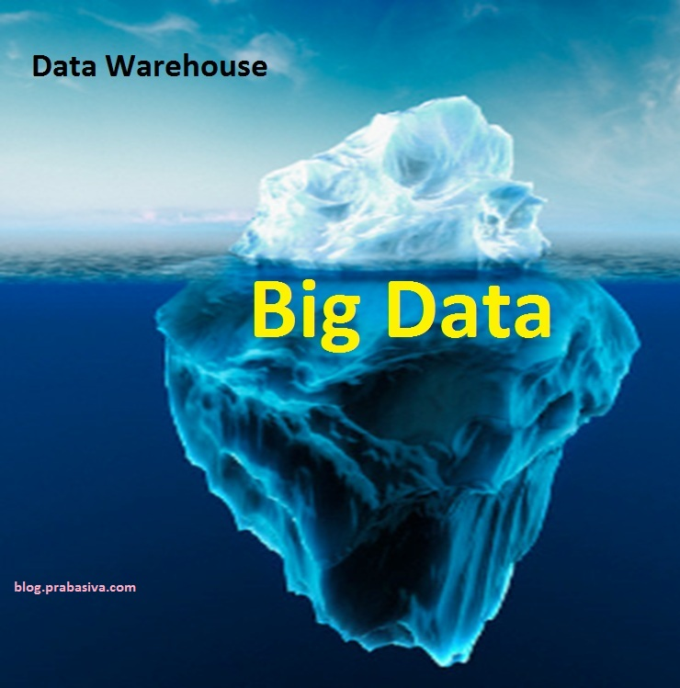
¿Qué es Big Data?
Cuando hablamos de Big Data nos referimos a conjuntos de datos o combinaciones de conjuntos de datos cuyo tamaño (volumen), complejidad (variabilidad) y velocidad de crecimiento (velocidad) dificultan su captura, gestión, procesamiento o análisis mediante tecnologías y herramientas convencionales, tales como bases de datos relacionales y estadísticas convencionales o paquetes de visualización, dentro del tiempo necesario para que sean útiles.
FUENTE: https://www.powerdata.es/big-data

Slide 12
MICROSTRATEGY
MicroStrategy es una compañía que ofrece software OLAP, de inteligencia de negocio y de informes para empresas. El software de MicroStrategy permite crear informes y análisis de datos almacenados en una Base de datos relacional y otras fuentes. MicroStrategy describe su software de informes núcleo como "ROLAP" u "OLAP Relacional" para diferenciar el uso de la tecnología de base de datos relacional y distinguirlo del OLAP tradicional, aunque también soporta tecnología MOLAP desde la versión 7i.
FUENTE: https://es.wikipedia.org/wiki/MicroStrategy

Slide 13
OLAP (On-Line Analytical Processing)
Acrónimo en inglés de procesamiento analítico en línea. Es una solución utilizada en el campo de la llamada Inteligencia de negocios cuyo objetivo es agilizar la consulta de grandes cantidades de datos. Para ello utiliza estructuras de datos diversas, normalmente multidimensionales, que contienen datos resumidos de grandes Bases de datos o Sistemas Transaccionales. Se usa en informes de negocios de ventas, marketing, informes de dirección, minería de datos y áreas similares. La razón de usar OLAP para las consultas es la rapidez de respuesta. Una base de datos relacional almacena entidades en tablas discretas si han sido normalizadas.
FUENTE: https://es.wikipedia.org/wiki/MicroStrategy

Slide 14
SIREVAC - SIGER

Slide 15
5-100 FONIÑEZ
5. CAPÍTULO V
INFORMACIÓN FONDOS DE LEY

Slide 16
5-100 FONIÑEZ

Slide 17
5-100 FONIÑEZ

Slide 18
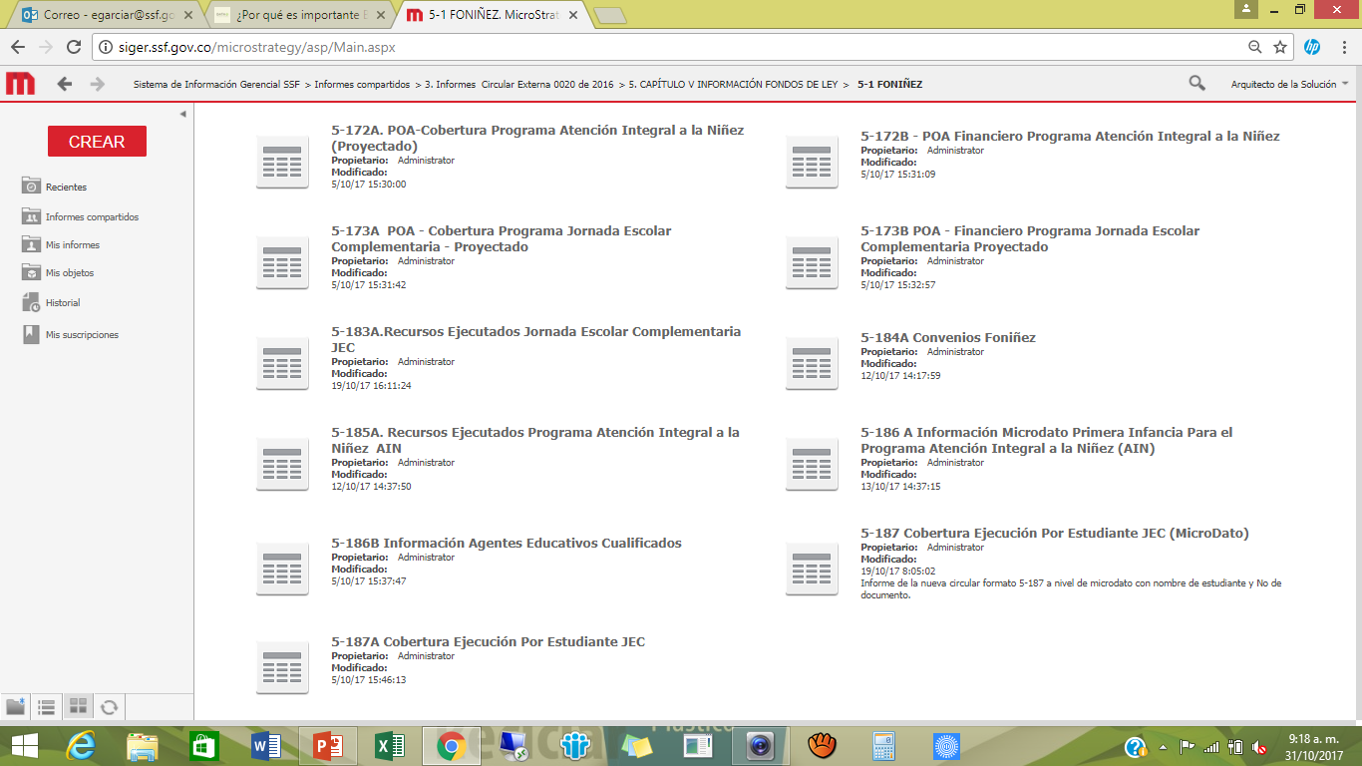
5-100 FONIÑEZ

Slide 19
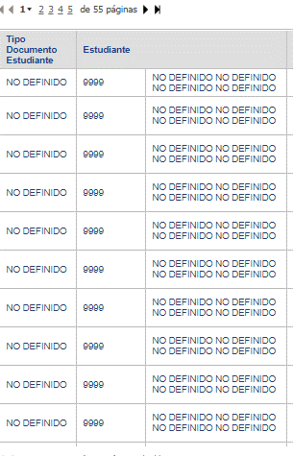
Causas del “NO DEFINIDO”

Slide 20
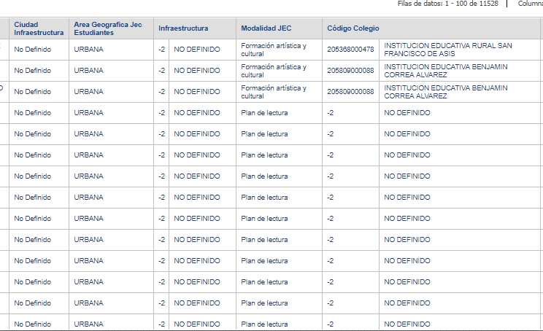
Causas del “NO DEFINIDO”

Slide 21
Como enviar el correo
centrodeservicios@ssf.gov.co
Encabezado debe decir: [SIGER], tema, # informe, CCF
CUERPO DEL MENSAJE:
Nombre de la Caja Compensación Familiar:
Circular:
Categoría:
Periodo:
Es opcional / obligatorio:
Año:
Código de transacción:
Motivo:
Remitente, Teléfono (fijo, Celular), CCF

Slide 22
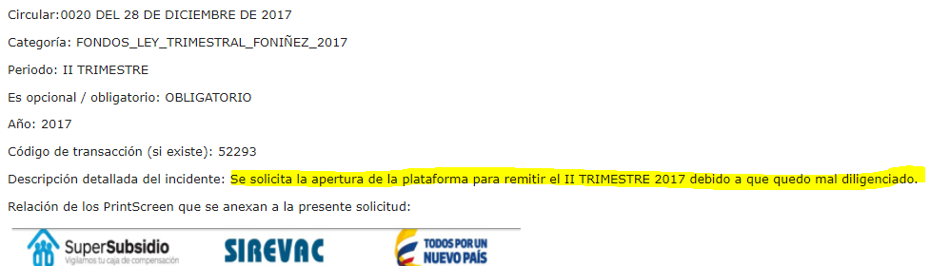
EJEMPLO DE COMO NO SE DEBE ENVIAR EL CORREO

Slide 23
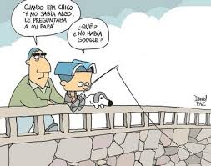

Slide 24
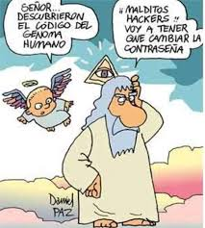

Slide 25
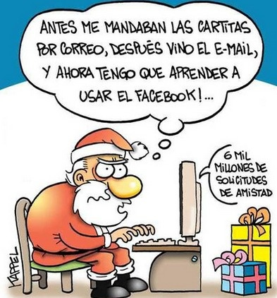

Slide 26
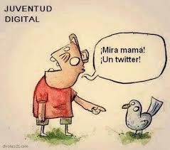

Slide 27
“Temo el día en que la tecnología sobrepase nuestra humanidad; el mundo solo tendrá una generación de idiotas”
Albert Einstein

Slide 28
MUCHAS GRACIAS

